Slide 1

Intergalaktikus Űrhajó Webáruház
Az ezeréves sólyom társasága

Slide 2
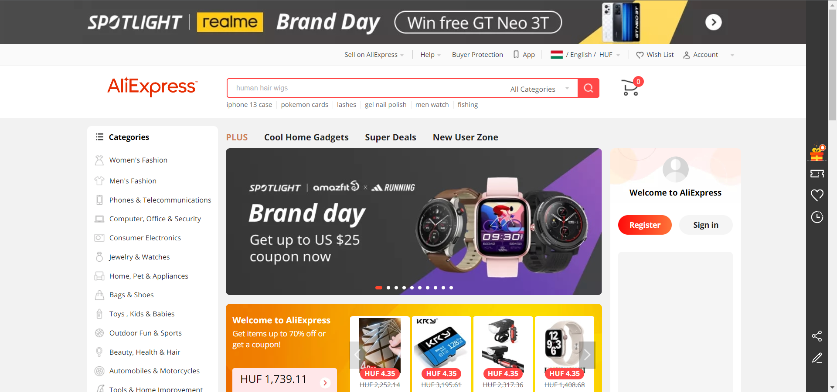
Hírcsík
Kategóriák
Kereső
Főoldal:
Társaságunk leírása
Elérhetőség
Telefonszám
E-mail
jogszabályzat

Slide 3
TERVEZETBEN

Slide 4
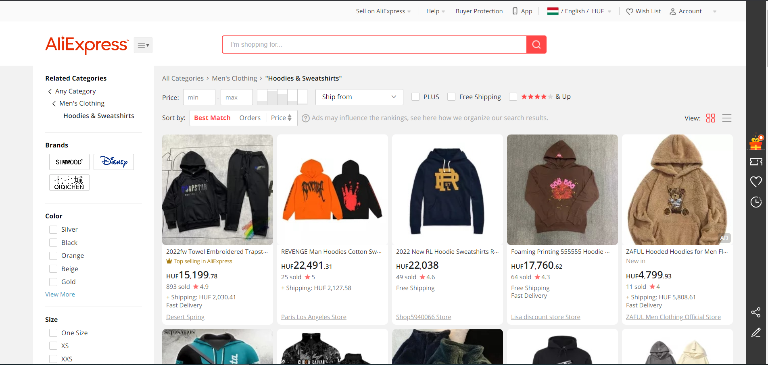
Kereső
Kategória
Termékek
Hajó név
Ár (Kredit)
Tovább a termékre (link)
Összehasonlítás

Slide 5
Termékkép
Termékkép
Terméknév
Terméknév
Termék összehasonlítás
ár
ár
Termékleírás
Termékleírás
Termékstatisztika
Termékstatisztika

Slide 6
Termékkép
Termékleírás
Termékstatisztika
Terméknév
ár

Slide 7
Egyéb funkciók
Termék összehasonlító fül: A 2 kiválasztott termék statisztikáit össze lehessen hasonlítani így könnyebb lesz a választásí lehetőség
Termékek statisztikái kimutatása
Vélemények írási lehetőségei

